Slide 1

Initiation à Python 3 Frantz Maerten

Slide 2
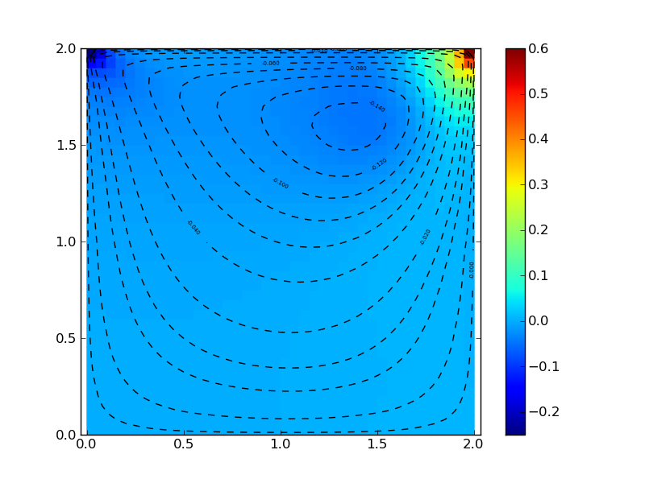
Initiation à Python 3
13 mars 2025 – 9h-17h
16 avril 2015 – 9h-17h
Les bases de la programmation :
Boucles
Tests
Variables
Fonctions
lambdas…
…
Librairies de base
Application à l’inversion de contraintes tectoniques en 2D
(93 lignes de code python)

Slide 3
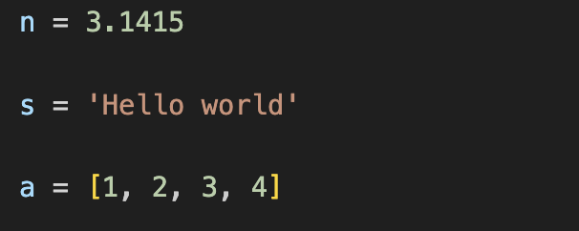
Les variables

Slide 4
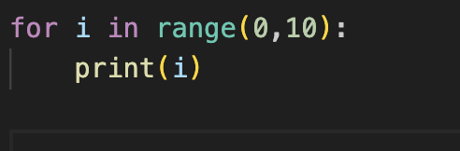
Les boucles
Les boucles
Elles servent à faire varier une variable d’une valeur de départ, vers une valeur d’arrivée
Elles servent à itérer sur des tableaux…

Slide 5
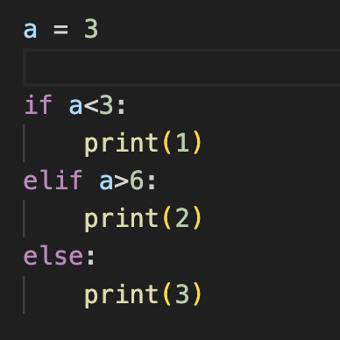
Instruction conditionnelle
Instruction conditionnelle
Effectuer différents calculs ou actions, en fonction de l'évaluation d'une condition booléenne, à savoir vraie ou fausse.

Slide 6
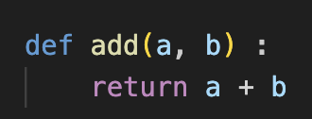
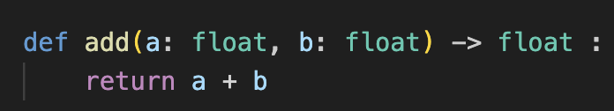
Les fonctions
Python < 3.5
Python > 3.5
Les fonctions (mais aussi les lambda)
Encapsule une partie de code effectuant un traitement spécifique bien identifié et relativement indépendant du reste du code.

Slide 7
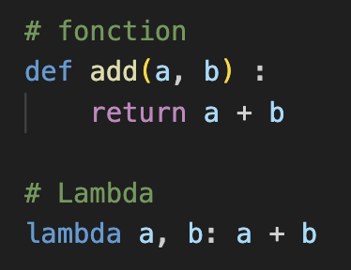
Les fonctions (suite)
Un lambda est une sorte de fonction inline. Le choix entre les fonctions lambda et régulière est surtout une question de style et de lisibilité, car finalement, le résultat est le même

Slide 8
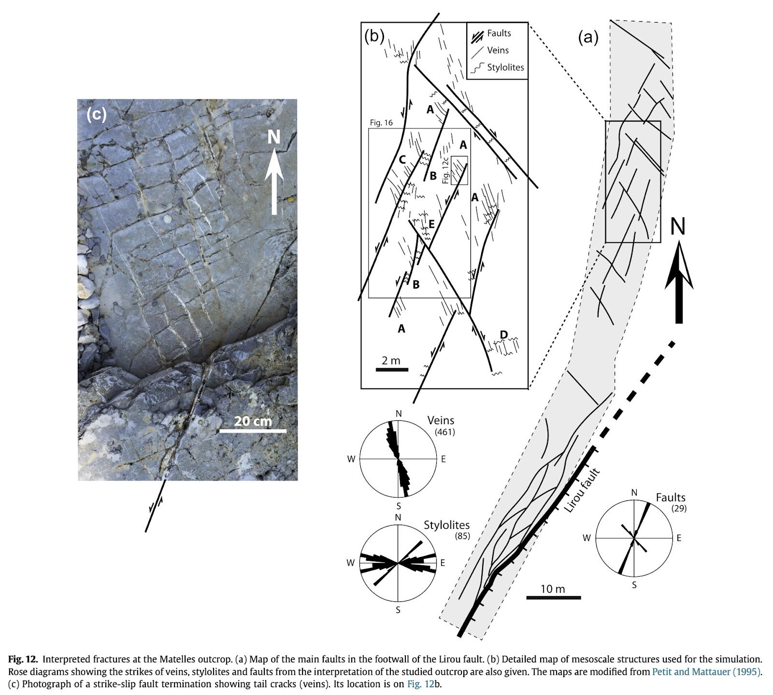
Inversion des contraintes tectoniques
Sur la dalle des Matelles, on observe :
Des failles
Des structures secondaires (joints et stylolites)
On suppose des structures secondaires ont été créées parce que les failles ont joué, c’est-à-dire qu’elles ont été générées dans le champs perturbé des failles qui ont glissées.
En utilisant l’orientation des structures secondaires observées (2D), retrouver les contraintes (orientation, magnitudes) qui ont permis aux failles de glisser (et donc de générer ses structures secondaires) ?

Slide 9
Inversion des contraintes tectoniques
N

Slide 10
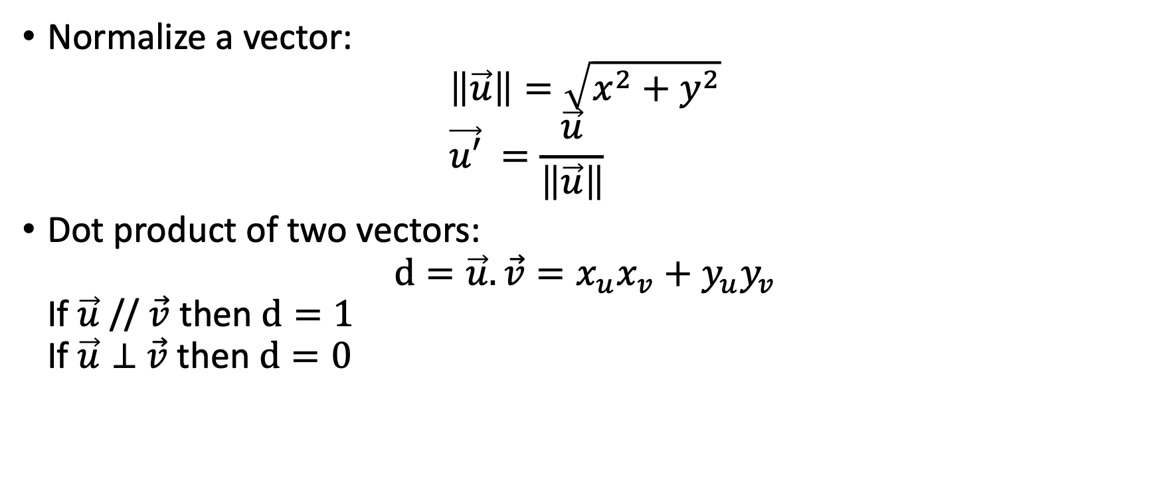
Math functions in 2D
Normalize a vector: $\left\|\vec{u}\right\|=\sqrt{x^{2}+y^{2}}$ $\vec{u′} =\frac{\vec{u}}{\left\|\vec{u}\right\|}$
Dot product of two vectors: $d=\vec{u}.\vec{v}=x_{u}x_{v}+y_{u}y_{v}$ If $\vec{u}$ // $\vec{v}$ then $d=1$ If $\vec{u}⊥$ $\vec{v}$ then $d=0$

Slide 11
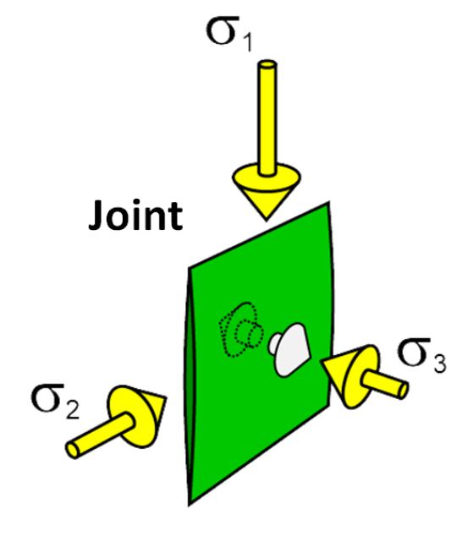


Inversion des contraintes tectoniques
$$\vec{σ_{1}}$$
$$\vec{σ_{3}}$$
La moins compressive
3D
2D

Slide 12







Inversion des contraintes tectoniques
$$\vec{σ_{1}}$$
Normale au joint
(pas de différenciation d’un côté ou de l’autre)
$$\vec{n}$$
$\vec{σ_{3}}.\vec{n}=1$ si parfait !
$\vec{σ_{3}}$ parallèle à $\vec{n}$
$$\vec{σ_{3}}$$
$\vec{σ_{3}}.\vec{n}=0$ si à l’ouest
$$\vec{n}$$
(simplification)

Slide 13
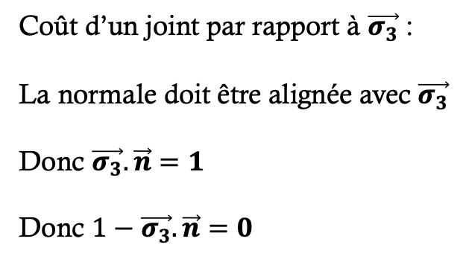




Inversion des contraintes tectoniques
Coût d’un joint par rapport à $\vec{σ_{3}}$ :
La normale doit être alignée avec $\vec{σ_{3}}$
Donc $\vec{σ_{3}}.\vec{n}=1$
Donc $1−\vec{σ_{3}}.\vec{n}=0$
$$\vec{σ_{1}}$$
$$\vec{n}$$
$$\vec{σ_{3}}$$
$$\vec{n}$$

Slide 14
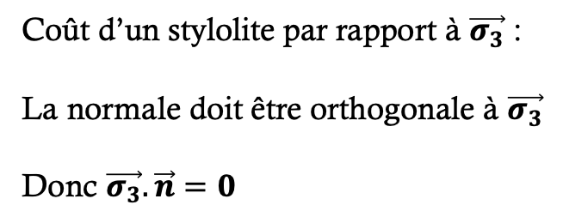


Inversion des contraintes tectoniques
Coût d’un stylolite par rapport à $\vec{σ_{3}}$ :
La normale doit être orthogonale à $\vec{σ_{3}}$
Donc $\vec{σ_{3}}.\vec{n}=0$
$$\vec{σ_{3}}$$
$$\vec{n}$$
Attention
$$\vec{σ_{1}}$$
$$\vec{n}$$

Slide 15
Inversion des contraintes tectoniques
Tenseur des contraintes
IMPORTANT: on est en 2D !!!
Tenseur
Tenseur
Force

Slide 16


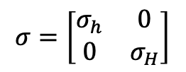


Inversion des contraintes tectoniques
Tenseur des contraintes
Directions principales
(aussi appelé vecteurs propres)
$$θ$$
$$σ=\left[\begin{matrix}xx & xy \\ xy & yy\end{matrix}\right]$$
yy
$$σ_{H}$$
xy
xx
$$σ_{h}$$
$$σ=\left[\begin{matrix}σ_{h} & 0 \\ 0 & σ_{H}\end{matrix}\right]$$
import numpy as np
eigenvalues, eigenvectors = np.linalg.eigh(tensor)

Slide 17
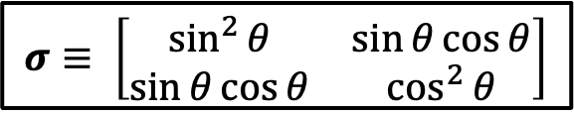
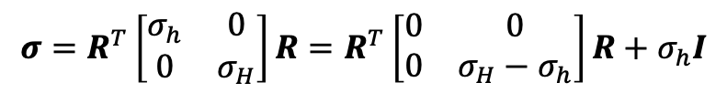
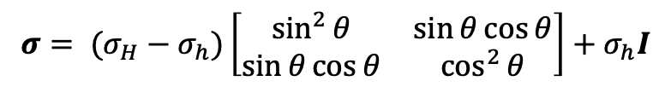
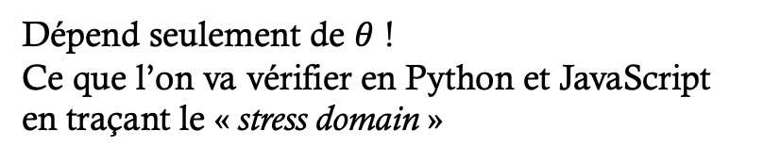
Inversion des contraintes tectoniques
Tenseur des contraintes (avancé)
$$σ=R^{T}\left[\begin{matrix}σ_{h} & 0 \\ 0 & σ_{H}\end{matrix}\right]R=R^{T}\left[\begin{matrix}0 & 0 \\ 0 & σ_{H}−σ_{h}\end{matrix}\right]R+σ_{h}I$$
$$σ≡ \left[\begin{matrix}\sin^{2}{θ} & \sin{θ\cos{θ}} \\ \sin{θ\cos{θ}} & \cos^{2}{θ}\end{matrix}\right]$$
scaling
pressure
$$σ= (σ_{H}−σ_{h})\left[\begin{matrix}\sin^{2}{θ} & \sin{θ\cos{θ}} \\ \sin{θ\cos{θ}} & \cos^{2}{θ}\end{matrix}\right]+σ_{h}I$$
Dépend seulement de $θ$ !
Ce que l’on va vérifier en Python et JavaScript en traçant le « stress domain »
No effect

Slide 18

Inversion des contraintes tectoniques
Tenseur des contraintes
On recherche donc 2 paramètres :
$θ∈[0°, 180°]$, l’orientation de $σ_{1}$ par rapport au nord
$k∈[0, 1]$, le rapport $\left(σ_{H}−σ_{h}\right)$

Slide 19
Inversion des contraintes tectoniques
Monte Carlo ou recherche aléatoire des paramètres
Une des rares méthodes à ne pas tomber dans un minimum local, mais assez lente lorsque l’espace des paramètres est grand
coût
x
x
paramètre
min local
min global

Slide 20






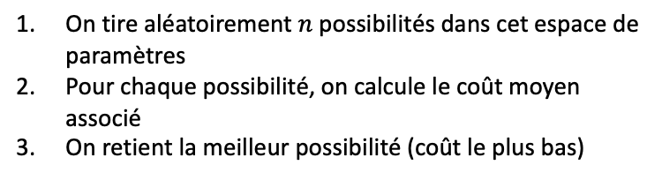

Inversion des contraintes tectoniques
On tire aléatoirement $n$ possibilités dans cet espace de paramètres
Pour chaque possibilité, on calcule le coût moyen associé
On retient la meilleur possibilité (coût le plus bas)
Algorithme
Monte Carlo ou recherche aléatoire des paramètres
cout = 1e9
theta = 0
k = 0
Boucle de 1 à n
$θ$ = random() * 180
$K$ = random() * 1
c = 0
Pour chaque fracture f
c = c + calculCout( f, tenseur($θ$,$K$) )
Fin de boucle
c = c / (nombre de fractures)
Si c < cout alors
cout = c
theta = $θ$
k = $K$
Fin de test
Fin de boucle
Afficher meilleur résultat (theta, k)
$$θ$$
$$180°$$
$$0°$$
$$k$$
$$0$$
$$1$$

